Slide 1
“aos pÉs de jesus”

Slide 2
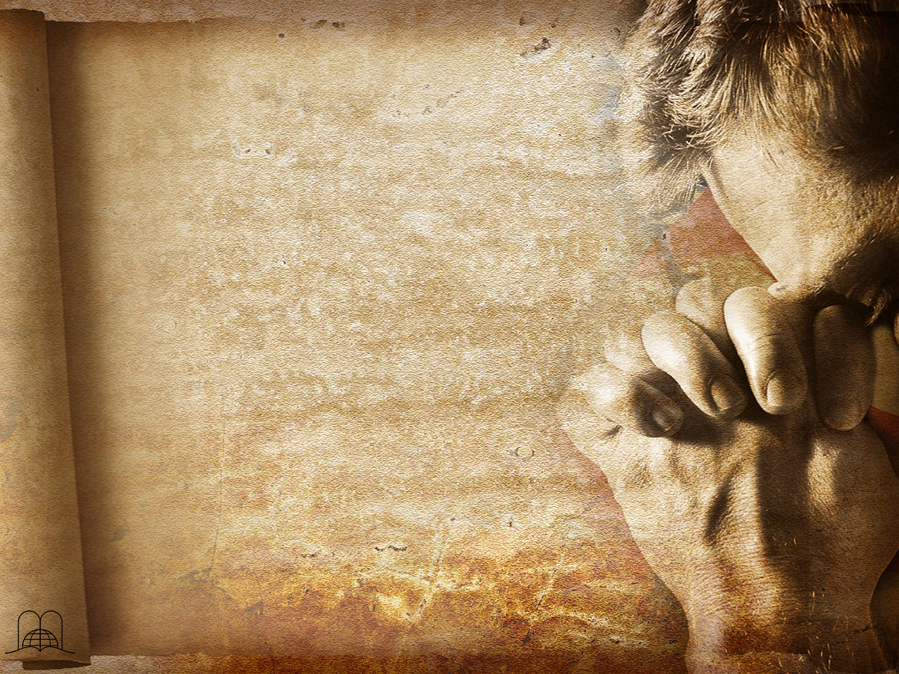
Um Momento de Oração

Slide 3
12a
Espelho e Sombra
Notes:
¿Existen contradicciones en la Biblia? Debemos decir decididamente NO.
Sin embargo en apariencia las hay, por ejemplo:
Jesucristo habla a favor de la ley en Lucas 16:17, también el apóstol Pablo en Romanos 7:7,12. Sin embargo, pareciera que de pronto el mismo apóstol habla contra ella en Gálatas 3:10,13. ¿Se contradice?
En este tema se aclarará además, el porqué de los sacrificios en el Antiguo Testamento.
Sombras o símbolos que señalaban a Cristo.

Slide 4
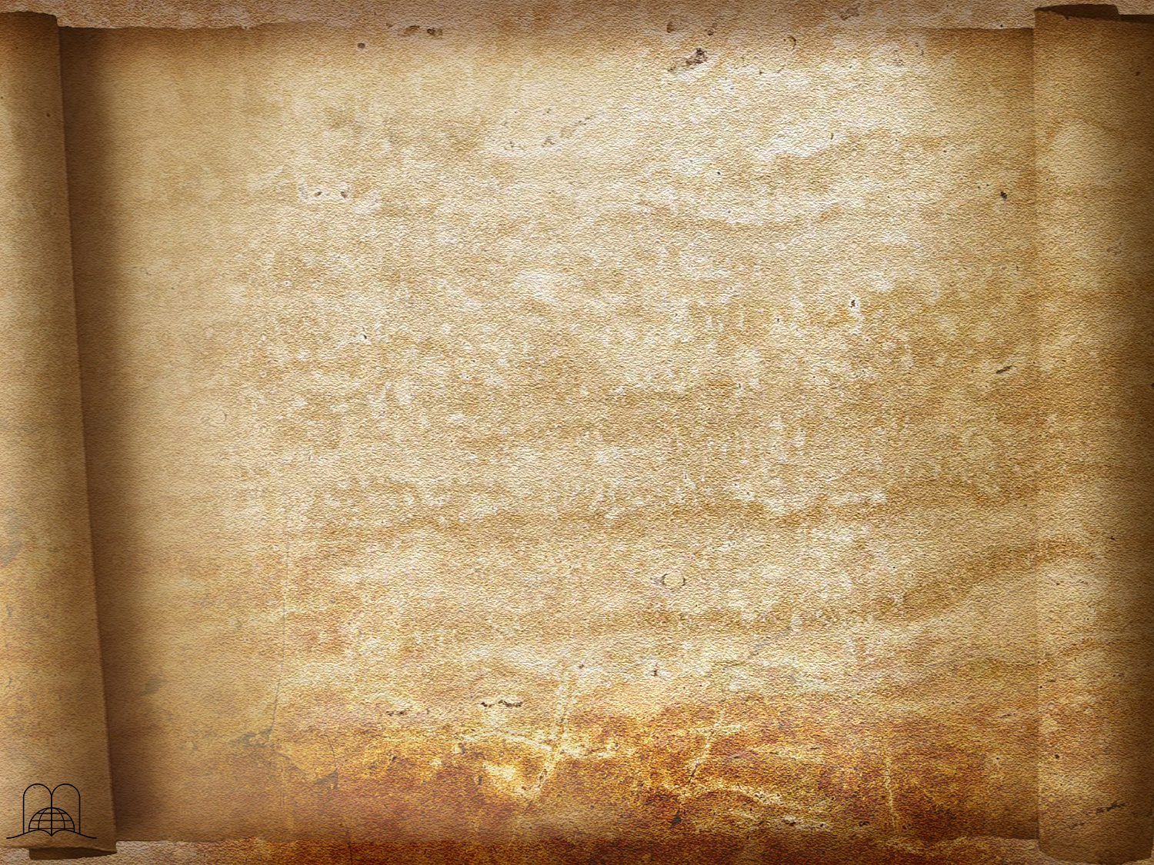
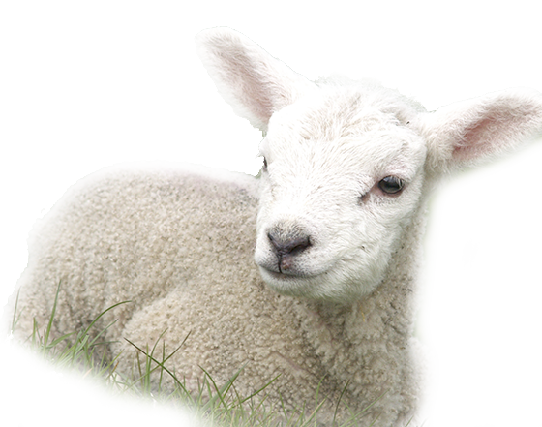
Princípios
-Transgressão-
Substituto
Notes:
Cuando Dios creó al hombre, puso los principios de su Santa Ley en su corazón. (Gén. 2:16-17) (No codiciarás, no hurtarás, el matrimonio, día de reposo, etc.).
El hombre, que había sido creado con libre albedrío, transgredió esa ley y fue expulsado del Edén. (Gén. 3:24). El hombre debía morir por su pecado, pero Dios en su misericordia, estableció un sustituto provisorio: un cordero, símbolo de Cristo, el Salvador del Hombre. Las pieles de las primeras víctimas sirvieron al hombre como vestimenta. (Gén. 3:21).

Slide 5
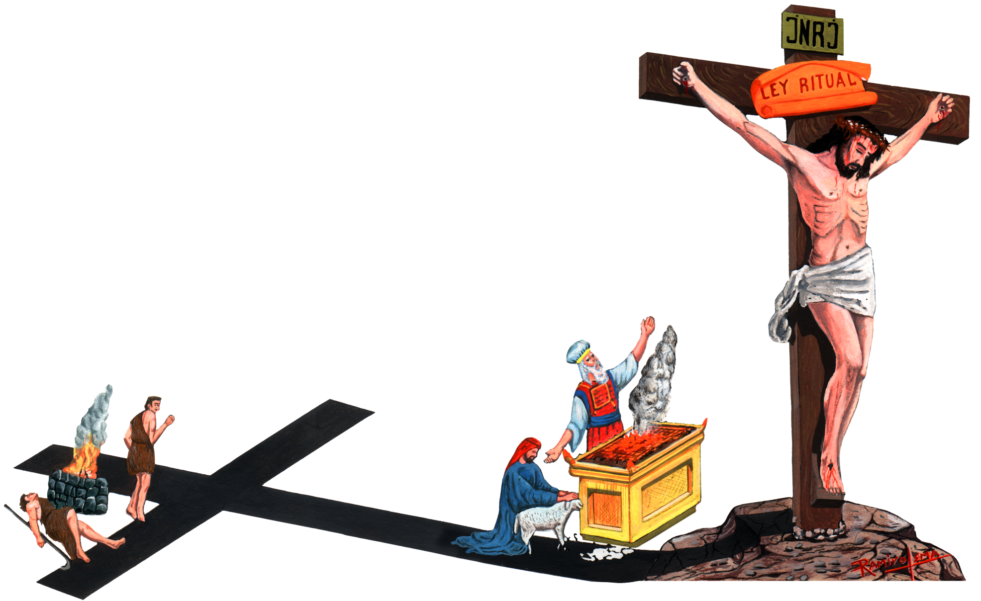
Símbolos de Cristo
Santuário
Caim e Abel
Notes:
El sacrificio de Abel fue aceptado. Él había presentado un cordero, mientras que su hermano, que trajo los frutos de la tierra, fue rechazado. (Gén. 4:3-4).
Para recibir el perdón, el pecador debía traer un animal al santuario, colocar sus manos sobre su cabeza y luego sacrificarlo. Eso significaba que él transfería su culpa al animal que moría en su lugar. (Lev. 4: 27-29).
Todos estos ritos y ceremonias eran una sombra o símbolo de Cristo. Por eso se denomina Ley Ritual. (Heb. 10:1).

Slide 6
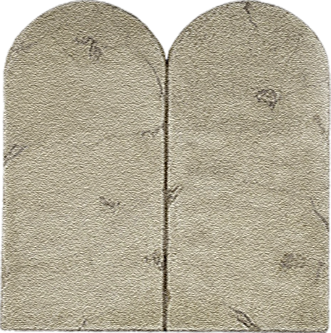
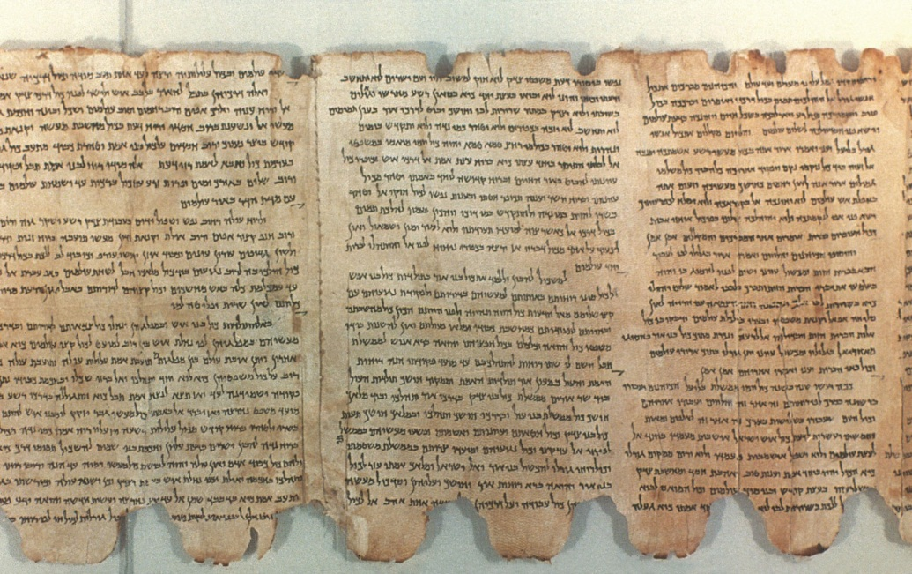
Quantos tipos de leis existem?
Os 10 Mandamentos
A Lei Cerimonial
ou Ritual
Lei de Deus
Lei de Moisés
Notes:
1. ¿Cuántas clases de leyes existen?
Aparte de las leyes civiles que gobernaban a Israel se destacaban en la Biblia dos clases de leyes:
a) Los diez mandamientos, comparados con un espejo que nos muestra el pecado.
b) La ley llamada ceremonial o ritual, que incluía los sacrificios, ceremonias y fiestas que eran sombra o símbolos de Cristo.
Esta ley fue dada al hombre después de su caída y era el medio para que recibiese el perdón hasta que el propio Hijo de Dios muriese en este mundo en nuestro lugar.

Slide 7
Que diferenças existem entre estes dois tipos de leis?
Notes:
2. ¿Qué diferencias existen entre estas dos clases de leyes?

Slide 8
Os 10 Mandamentos
A Lei Ceremonial
São chamados
lei de Deus
(Romanos 7:22)
É chamada
lei de Moisés
(Atos 15:5)
…tenho prazer na lei de Deus.
…que guardassem a lei de Moisés..
1

Slide 9
Dada depois do Éden
Dada no
Éden
(Romanos 2:15)
(Gálatas 3:19)
…mostram a obra da lei escrita em seus corações…
Foi ordenada por causa das transgressões...
2

Slide 10
Foi Escrita pelo Dedo de Deus
Escrita
pela
Mão de Moisés
(Êxodo 31:18)
(Deuteronómio 31:24)
…tábuas de pedras, escritas pelo dedo de Deus…
…acabando Moisés de escrever num livro, todas as palavras desta lei...
3

Slide 11
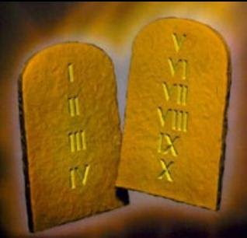
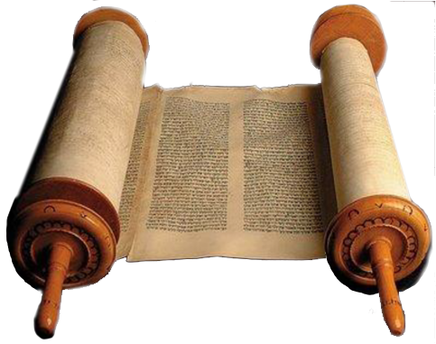
Em Pedra (algo que permanece)
Em Livro
4

Slide 12
Foi colocada dentro da Arca da Aliança, (o lugar mais sagrado, símbolo do trono de Deus)
Foi Colocada ao Lado
da Arca
(Deut. 10:1-5)
(Deut. 31:25-26)
… e pus as tábuas na arca que fizera…
…Tomai este livro da lei, e ponde-o ao lado da arca da aliança…
5

Slide 13
A Lei é Comparada com um espelho, pois faz-nos ver o nosso pecado
A Lei Ritual era para Expiação ou Remissão do Pecado
(Romanos 7:7)
(Hebreus 9:22)
…Mas eu não conheci o pecado senão pela lei…
E quase todas as coisas, segundo a lei, se purificam com sangue...
6

Slide 14
Uma Norma de Vida que Devemos Ter na Nossa Vida
Eram apenas
Símbolos de
Cristo
(1 Timóteo 1:8-10)
(Hebreus 9:9)
…a lei é boa, se alguém dela usa legitimamente…
…Que é uma alegoria para o tempo presente...
7

Slide 15
É Eterna, não foi Abolida por Cristo
Foi Abolida por Cristo
(Salmos 111:7-8; Mateus 5:17)
(Colossenses 2:14)
…Não cuideis que vim destruir a lei ou os profetas…
…havendo riscado o escrito da dívida que havia contra nós...
8

Slide 16
A Profecia Dizia que Jesus Engrandeceria a Lei
Paulo Declara que Jesus Anulou a Lei Ritual
(Isaías 42:21)
(Efésios 2:15)
O Senhor se agradava dele por amor da sua justiça; engrandeceu-o pela lei, e
o fez glorioso.
Na sua carne desfez a inimizade, isto é, a lei dos mandamentos, que consistia em ordenanças...
9

Slide 17
É Chamado
Bem-aventurado
Aquele que Observa a Lei de Deus
É Chamado maldito Aquele que Guarda as Coisas Escritas no Livro da Lei. Depois de Cristo Morrer já não são necessários mais rituais.
(Tiago 1:25)
(Gálatas 3:10)
Aquele, porém, que atenta bem para a lei perfeita da liberdade… este tal será
bem-aventurado…
Todos aqueles, pois, que são das obras da lei estão debaixo de maldição...
10

Slide 18
Não Devemos ser Julgados: como Comemos, como Bebemos, em Dias de Festa (Sábados Ceremoniais, etc.), que eram Sombra do futuro
Seremos Julgados pela Lei
(Tiago 2:10-12)
(Colossenses 2:16,17)
…ninguém vos julgue pelo comer, ou pelo beber, ou por causa dos dias de festa, ou da lua nova, ou dos sábados.
…como devendo ser julgados pela lei da liberdade
11

Slide 19
É Possível Guardar os Dez Mandamentos com a Ajuda de Deus
Foi Impossível Guardar a Lei de Moisés
(1 João 5:3)
(Atos 15:10)
…os seus mandamentos não são pesados.
…um jugo que nem nossos pais nem nós pudemos suportar.
12

Slide 20
CONCLUSÃO
Notes:
2. ¿Qué diferencias existen entre estas dos clases de leyes?

Slide 21
Por que não existia razão para anular os 10 mandamentos
com a morte de Cristo?
Notes:
3- ¿Por qué no había razón en anular los 10 mandamientos con la muerte de Cristo?

Slide 22
Tanto no Antigo Testamento como no Novo, era necessário o espelho da Santa Lei de Deus para conhecer o pecado.
O que mudou, foi o sistema de receber o perdão.
Antes tinha que se sacrificar um cordeiro, substituto do pecador, e símbolo de Cristo; no Novo, ao vermos os nossos erros através da Lei, vamos a Jesus por fé.
Ao vir o Salvador, tornou-se desnecessária a lei que o prefigurava.
Notes:
Tanto en el Antiguo Testamento como en el Nuevo, era necesario el espejo de la Santa Ley de Dios para conocer el pecado. Lo que cambió, es el sistema para recibir el perdón. Antes debía sacrificarse un cordero, sustituto del pecador, y símbolo de Cristo; en el Nuevo, al ver nuestros errores por medio de la Ley, vamos a Jesús por fe. Al venir el Salvador, se tornó innecesaria la ley que lo prefiguraba.

Slide 23
O que diz Paulo sobre a circuncisão? Era parte da lei ceremonial?
Notes:
4- ¿Qué dice Pablo de la circuncisión? ¿Era parte de la ley ceremonial?

Slide 24
A circuncisão é nada e a incircusição nada é, mas, sim, a observência dos mandamentos de Deus.
1 Coríntios 7:19

Slide 25
A lógica diz-nos que há vantagens em viver de acordo com estas regras eternas, pois as promessas de Deus são para quem guarda
a Sua Lei.
Notes:
La lógica nos dice que hay ventajas al vivir de acuerdo con estas reglas eternas, pues las promesas de Dios son para quienes guardan su Ley. (Deut. 5:29; Sal. 119:165).

Slide 26
Obrigado Senhor pela Claridade Existente na Tua Palavra

